Slide 1

Об изменениях в профессиональной оценке деятельности педагогических работников
Ведущий учитель
Старший учитель
Учитель
высшей
категории
Учитель
1 категории
Учитель
Национальная система учительского роста
О порядке аттестации в 2017/18 уч.г.
А.Э.Тетерина, заместитель начальника управления организационно-методического обеспечения МОО

Slide 2
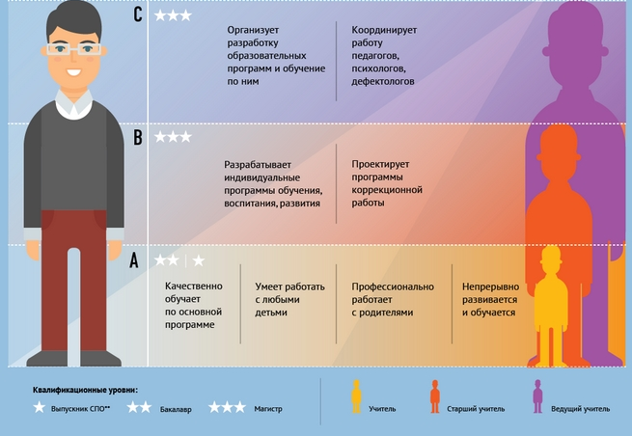
Траектории горизонтального и вертикального роста учителя
в соответствии с профессиональным стандартом и НСУР
Кто сильно желает подняться наверх, тот придумает лестницу
Японская мудрость
Учитель-наставник
учитель- методист
учитель
учитель
учитель 1 категории
учитель высшей категории
Обсуждение – до 20.09.2017

Slide 3
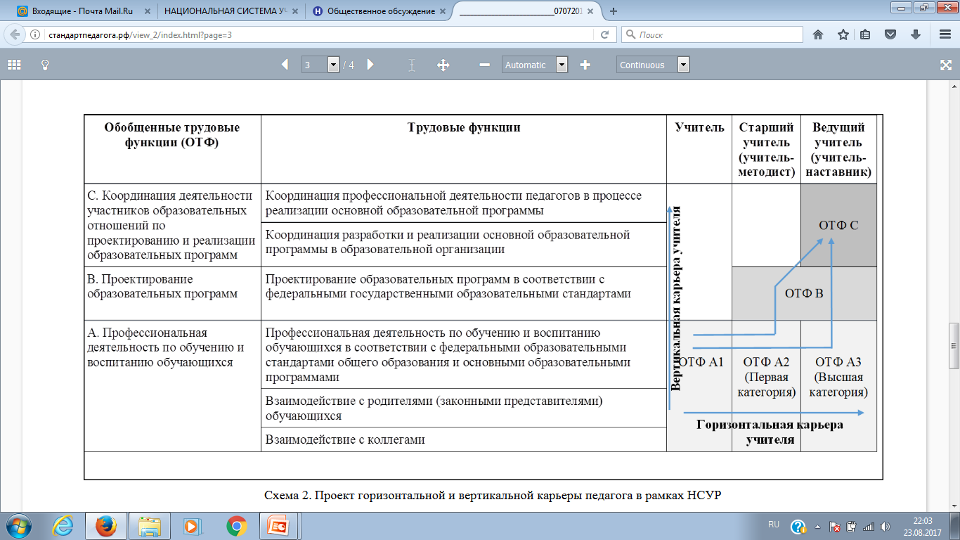
Траектория горизонтальной и вертикальной карьеры педагогов в рамках НСУР

Slide 4
Приказ Министерства образования и науки РФ от 26.07.2017 № 703
«Об утверждении Плана мероприятий («дорожной карты») Министерства образования и науки Российской Федерации по формированию и введению национальной системы учительского роста»
Организационно-координационные и информационные мероприятия
п.1 Образование Межведомственной комиссии по формированию и введению НСУР, утверждение состава и положения…
п. 2 Формирование списка субъектов РФ, принимающих участие в апробации …
II. Формирование новой модели аттестации учителей и подготовка наборов ЕФОМ
п. 8 Разработка, обсуждение и подготовка проекта новой модели аттестации учителей на основе ЕФОМ с учетом проведенной апробации ….
п. 9 Апробация механизмов учета при аттестации учителей на кв. категорию мнения выпускников …
III. Закрепление национальной системы учительского роста в нормативном правовом поле
п.19 Подготовка проекта постановления Правительства РФ по внесению изменений в номенклатуру должностей ..
п. 20 Подготовка законопроекта по внесению изменений в статьи 49 и 98 ФЗ «Об образовании в РФ» …
п.23 Разработка методических рекомендаций по условиям (учету оснований) введения в штатное расписание …
п.24 Разработка методических рекомендаций об оплате труда педагогических работников…
п. 25 Подготовка предложений для направления в Минтруд России об установлении тождества должностей …
п. 27 Разработка методических рекомендаций по учету сведений по оценке квалификации учителей посредством использования ЕФОМ…
п. 28 Разработка методических рекомендаций по учету сведений по оценке квалификации учителей посредством использования ЕФОМ …
п. 29 Подготовка итогового доклада для представления в Правительство РФ с проектом доклада Президенту РФ…

Slide 5
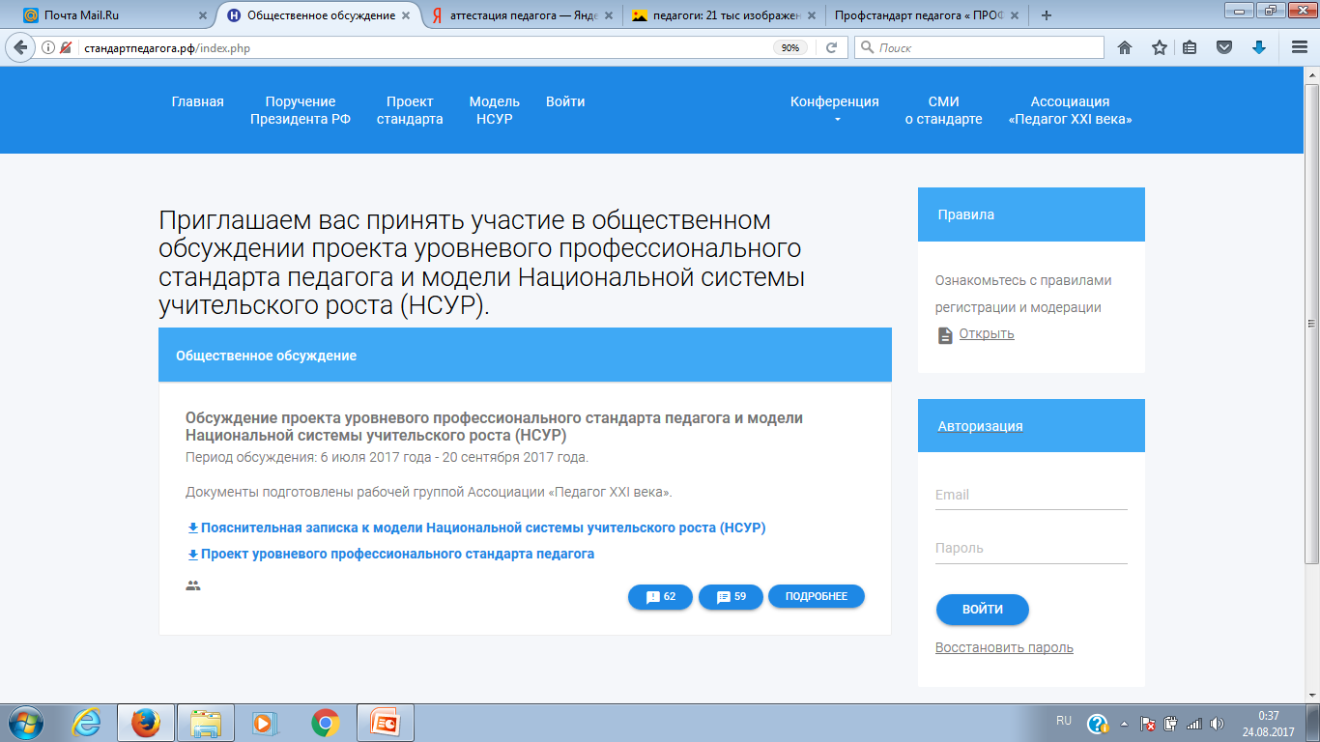
http://стандартпедагога.рф/

Slide 6
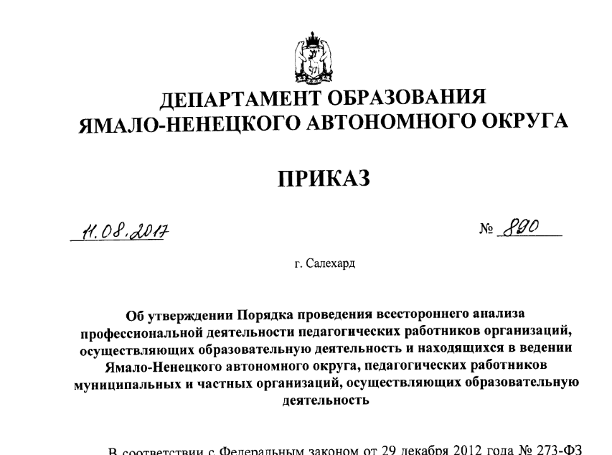
Изменения в порядке прохождения процедуры аттестации педагогических работников
Усилена роль руководителя образовательной организации
Изменились сроки предоставления материалов аттестующегося группе Специалистов (экспертной группе)
Расширены права и функционал Специалистов, осуществляющих всесторонний анализ профессиональной деятельности
Расширены права аттестующихся
Изменилось содержание разделов Заключения

Slide 7
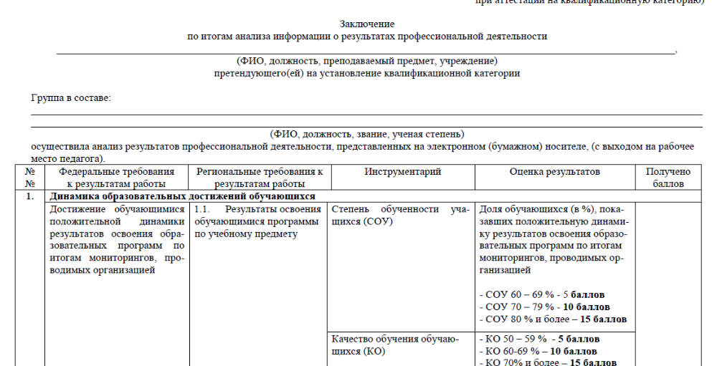
Изменения в содержании заключения по итогам всестороннего анализа профессиональной деятельности аттестуемого

Slide 8
Регламент организации всестороннего анализа профессиональной деятельности аттестуемого
Не позднее, чем за неделю до начала аттестационного месяца
Предоставление аттестационных материалов руководителю группы Специалистов
В течение 10 дней с момента получения материалов
Проведение всестороннего анализа деятельности аттестующегося, в т.ч. посещение учебных занятий
До 06 числа аттестационного месяца
Ознакомление аттестуемого с заключением
До 09 числа аттестационного месяца
Предоставление Специалистами пакета материалов в УОМО МОО

Slide 9
Проект решения:
Руководителям МОО:
Провести в педагогических коллективах профессиональное обсуждение национальной модели учительского роста, направить информацию об итогах обсуждения и предложения по доработке модели в отдел методического сопровождения инновационной педагогической практики.
Срок исполнения: до 15 сентября 2017 года.
Довести до сведения педагогических работников изменения, внесенные в Порядок проведения всестороннего анализа профессиональной деятельности педагогических работников (далее – Порядок) при прохождении процедуры аттестации.
Срок исполнения: до 05 сентября 2017 года.
Обеспечить:
неукоснительное соблюдение Порядка;
методическое сопровождение педагогических работников в период прохождения аттестации;
достоверность, полноту и своевременность предоставляемых сведений об аттестующихся для проведения всестороннего анализа профессиональной деятельности педагогов.
Срок исполнения: постоянно
Отделу управления повышением квалификации педагогических и руководящих работников управления организационно-методического сопровождения МОО (Караматова Ж.А.) обеспечить:
Проведение инструктивно-методического семинара для членов групп Специалистов по ознакомлению с Порядком.
Срок исполнения: до 05 сентября 2017 года.
Организационно-методическое сопровождение членов групп специалистов при проведении всестороннего анализа профессиональной деятельности аттестующихся педагогов.
Срок исполнения: постоянно

Slide 10


С началом нового учебного года!
Здоровья, удачи
и неизменных успехов
в профессиональной деятельности,
большого личного
счастья !

